Slide 1
Ahmad Wilda Yulianto
Intent, Fragment

Slide 2
Instal Git
https://git-scm.com/download/linux
# apt-get install git

Slide 3
Clone Repo Remote ke Lokal
https
git clone https://github.com/username/reponame.git

Slide 4
Perintah Git upload ke Remote
Pertama kali:
git init .
git add .
git commit –m “keterangan pesan”
git remote add origin https://github.com/username/reponame.git
git push --set-upstream origin master
Selanjutnya:
git add .
git commit –m “keterangan pesan”
git push

Slide 5
Menghubungkan Antar Activity
Intent i = new Intent(getBaseContext(), MainActivity.class); startActivity(i);

Slide 6
Splash Screen
Menjalankan Activity Splash Screen untuk beberapa saat sebelum menampilkan Activity lainnya.
Thread
Handler

Slide 7
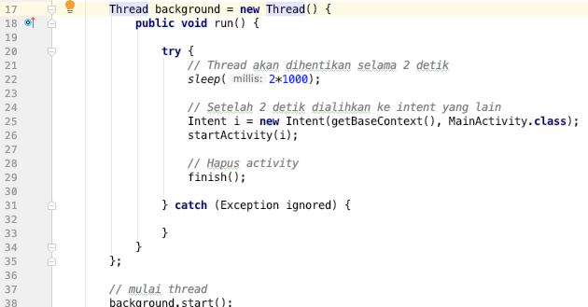
Thread
Utas eksekusi dalam sebuah program, dimana Java VM memungkinkan menjalankan utas berbeda secara bersamaan dengan skala prioritas di tiap utasnya.

Slide 8
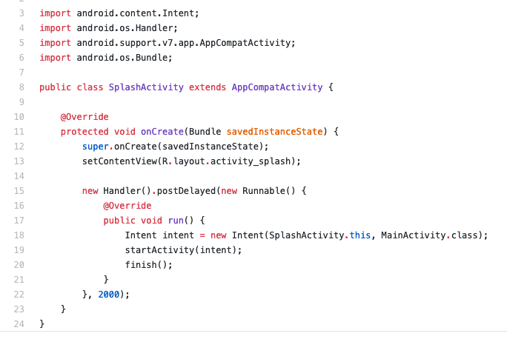
Handler
Fungsi handler:
Menjalankan pesan dan rutin yang akan dijalankan di waktu yang akan dating.
Menjalankan proses yang berbeda utas dari yang dimiliki sekarang

Slide 9
Fragmen
Fragmen adalah bagian dari antarmuka pengguna atau perilaku aplikasi yang dapat ditempatkan dalam suatu Aktivitas. Interaksi dengan fragmen dilakukan melalui FragmentManager, yang dapat diperoleh melalui Activity.getFragmentManager () dan Fragment.getFragmentManager ().

Slide 10
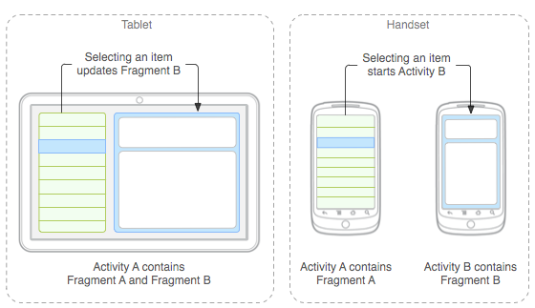
Fragmen
Gambar 2: Contoh bagaimana dua modul UI yang didefinisikan oleh fragmen dapat digabungkan
menjadi satu aktivitas untuk desain tablet, tetapi dipisahkan untuk desain handset.

Slide 11
Menambah Fragmen Dinamis
Akan lebih bermanfaat jika fragmen dibuat dan ditambahkan ke aktivitas selama runtime.
Memungkinkan untuk UI yang dapat disesuaikan
Misalnya. Jika aplikasi berjalan pada smartphone, Anda dapat mengisi aktivitas dengan satu fragmen; jika aktivitas berjalan di tablet, Anda mungkin kemudian mengisi aktivitas dengan dua atau lebih fragmen.

Slide 12
Siklus Hidup Fragmen
Sebuah fragmen harus selalu berada dalam suatu aktivitas dan siklus hidup fragmen secara langsung dipengaruhi oleh siklus hidup aktivitas hostnya. Misalnya, ketika aktivitas dijeda, begitu juga semua fragmen di dalamnya, dan ketika aktivitas dihapus, begitu juga semua fragmen.

Slide 13
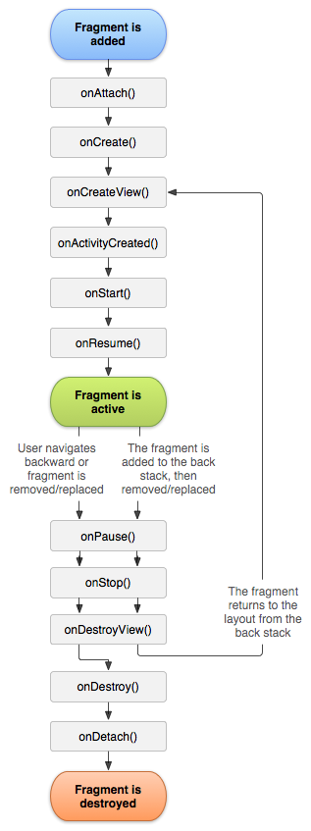
Gambar 3. Siklus hidup sebuah fragmen (saat aktivitasnya sedang berjalan).

Slide 14
Menampilkan Notifikasi
Untuk pesan-pesan penting NotificationManager digunakan untuk menampilkan pesan persisten di bagian atas perangkat (umumnya dikenal sebagai bilah status, kadang-kadang disebut sebagai bilah notifikasi)

